Slide 1
Impacto de Tezepelumab en la disminución de exacerbaciones en pacientes con asma grave no controlado T2 bajo
Miguel Martos Maldonado, Judith del Mar Sánchez Álvarez, Diego Molina Cabrerizo, Francisco Casas Maldonado, Belén Navas Bueno, David Fole Vázquez
Hospital Universitario Torrecárdenas. Almería. Hospital Universitario Santa Ana. Motril. Hospital Universitario San Cecilio. Granada.

Slide 2
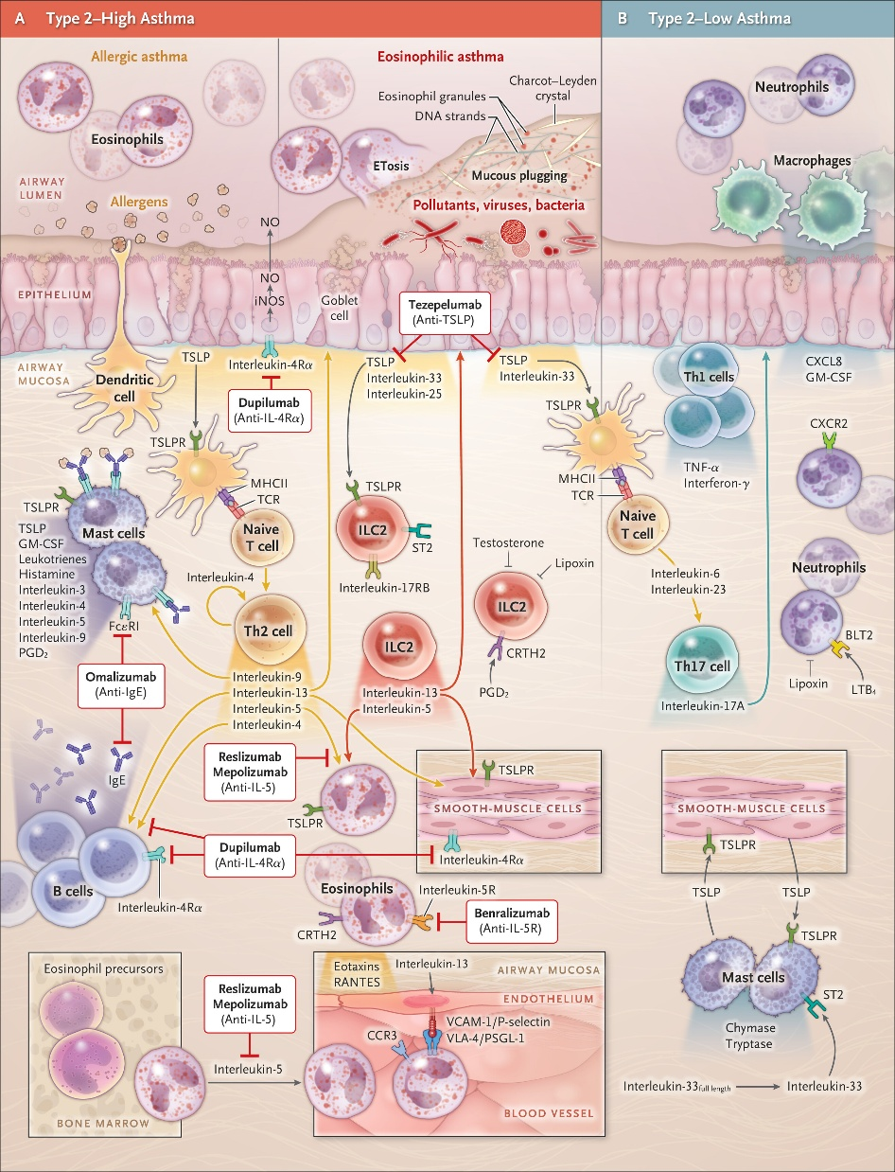



Introducción y Objetivos
El asma grave no controlado (AGNC) afecta al 4% de los pacientes con asma grave y representa un reto terapéutico, especialmente en el subgrupo de pacientes con inflamación tipo 2 bajo.
Este fenotipo se caracteriza por una respuesta inflamatoria no mediada predominantemente por la inflamación de tipo 2, la cual está asociada con las células Th2, eosinófilos, IL-4, IL-5 e IL-13.
Este subtipo de asma posee características diferenciadas y presenta una respuesta limitada a los tratamientos biológicos orientados a estas vías inflamatorias
Evaluar la eficacia de Tezepelumab tras seis meses de tratamiento en la reducción de agudizaciones asmáticas en pacientes con fenotipo inflamatorio T2 bajo frente a T2

Slide 3
Metodología
Estudio multicéntrico retrospectivo de una cohorte de pacientes con AGNC. Se analizó la eficacia clínica de Tezepelumab tras seis meses de tratamiento, independientemente del tratamiento habitual para AGNC.
Se evaluaron variables demográficas, comorbilidades, función pulmonar, exacerbaciones y uso de corticoides orales. Se utilizó el test de Wilcoxon para evaluar la significación estadística de los resultados.

Slide 4
Resultados
44 pacientes (65 % mujeres y 35 % hombres),
Edad media de 56,7 ± 13,9 años
4,5 % eran exfumadores y el 22,7 % fumadores (ICAT de 19,5 ± 12,8 paq/año)
T2 bajo (34.1%) y T2 (65,9%)
 | T2 bajo (n=) | T2 (n=)
FEV1 (%) | 66,73 ± 21.84 | 65,93 ± 25,94
FVC (%) | 86,93 ± 24.16 | 80,41 ± 22,34
Recuento Eosinófilos (cels/mm3) | 117,3 ± 65.95 | 274,82 ± 286,16
FENO (ppb) | 13,46 ± 6.10 | 30,26 ± 39,05
Obesidad | 60% | 72.41%
RGE | 46.66% | 34.48%
Rinosinusitis/poliposis | 6.66% | 34.48%

Slide 5
Resultados
 | T2 bajo | T2
Agudizaciones 6 meses pretto | 2.13 ± 1.59 | 1 ± 1.33
Agudizaciones 6 meses postto | 0.4 ± 0.91 | 0.41 ± 0.82
REDUCCION | 81% (p < 0,01) | 58% (p < 0,01)
El número medio de ciclos de corticoides en los seis meses previos fue de 1.43± 1.59; tras seis meses de tratamiento la media descendió a 0.36 ± 0.81, lo que representa una reducción del 75%

Slide 6
Conclusiones
La eficacia de Tezepelumab se observó independientemente del fenotipo inflamatorio del AGNC
En pacientes con fenotipo T2 bajo, el tratamiento con Tezepelumab logró una reducción significativa del 81% en el número de agudizaciones asmáticas tras seis meses de tratamiento
En pacientes con fenotipo T2, se observó una reducción significativa de las agudizaciones asmáticas del 58.62%

